Slide 1
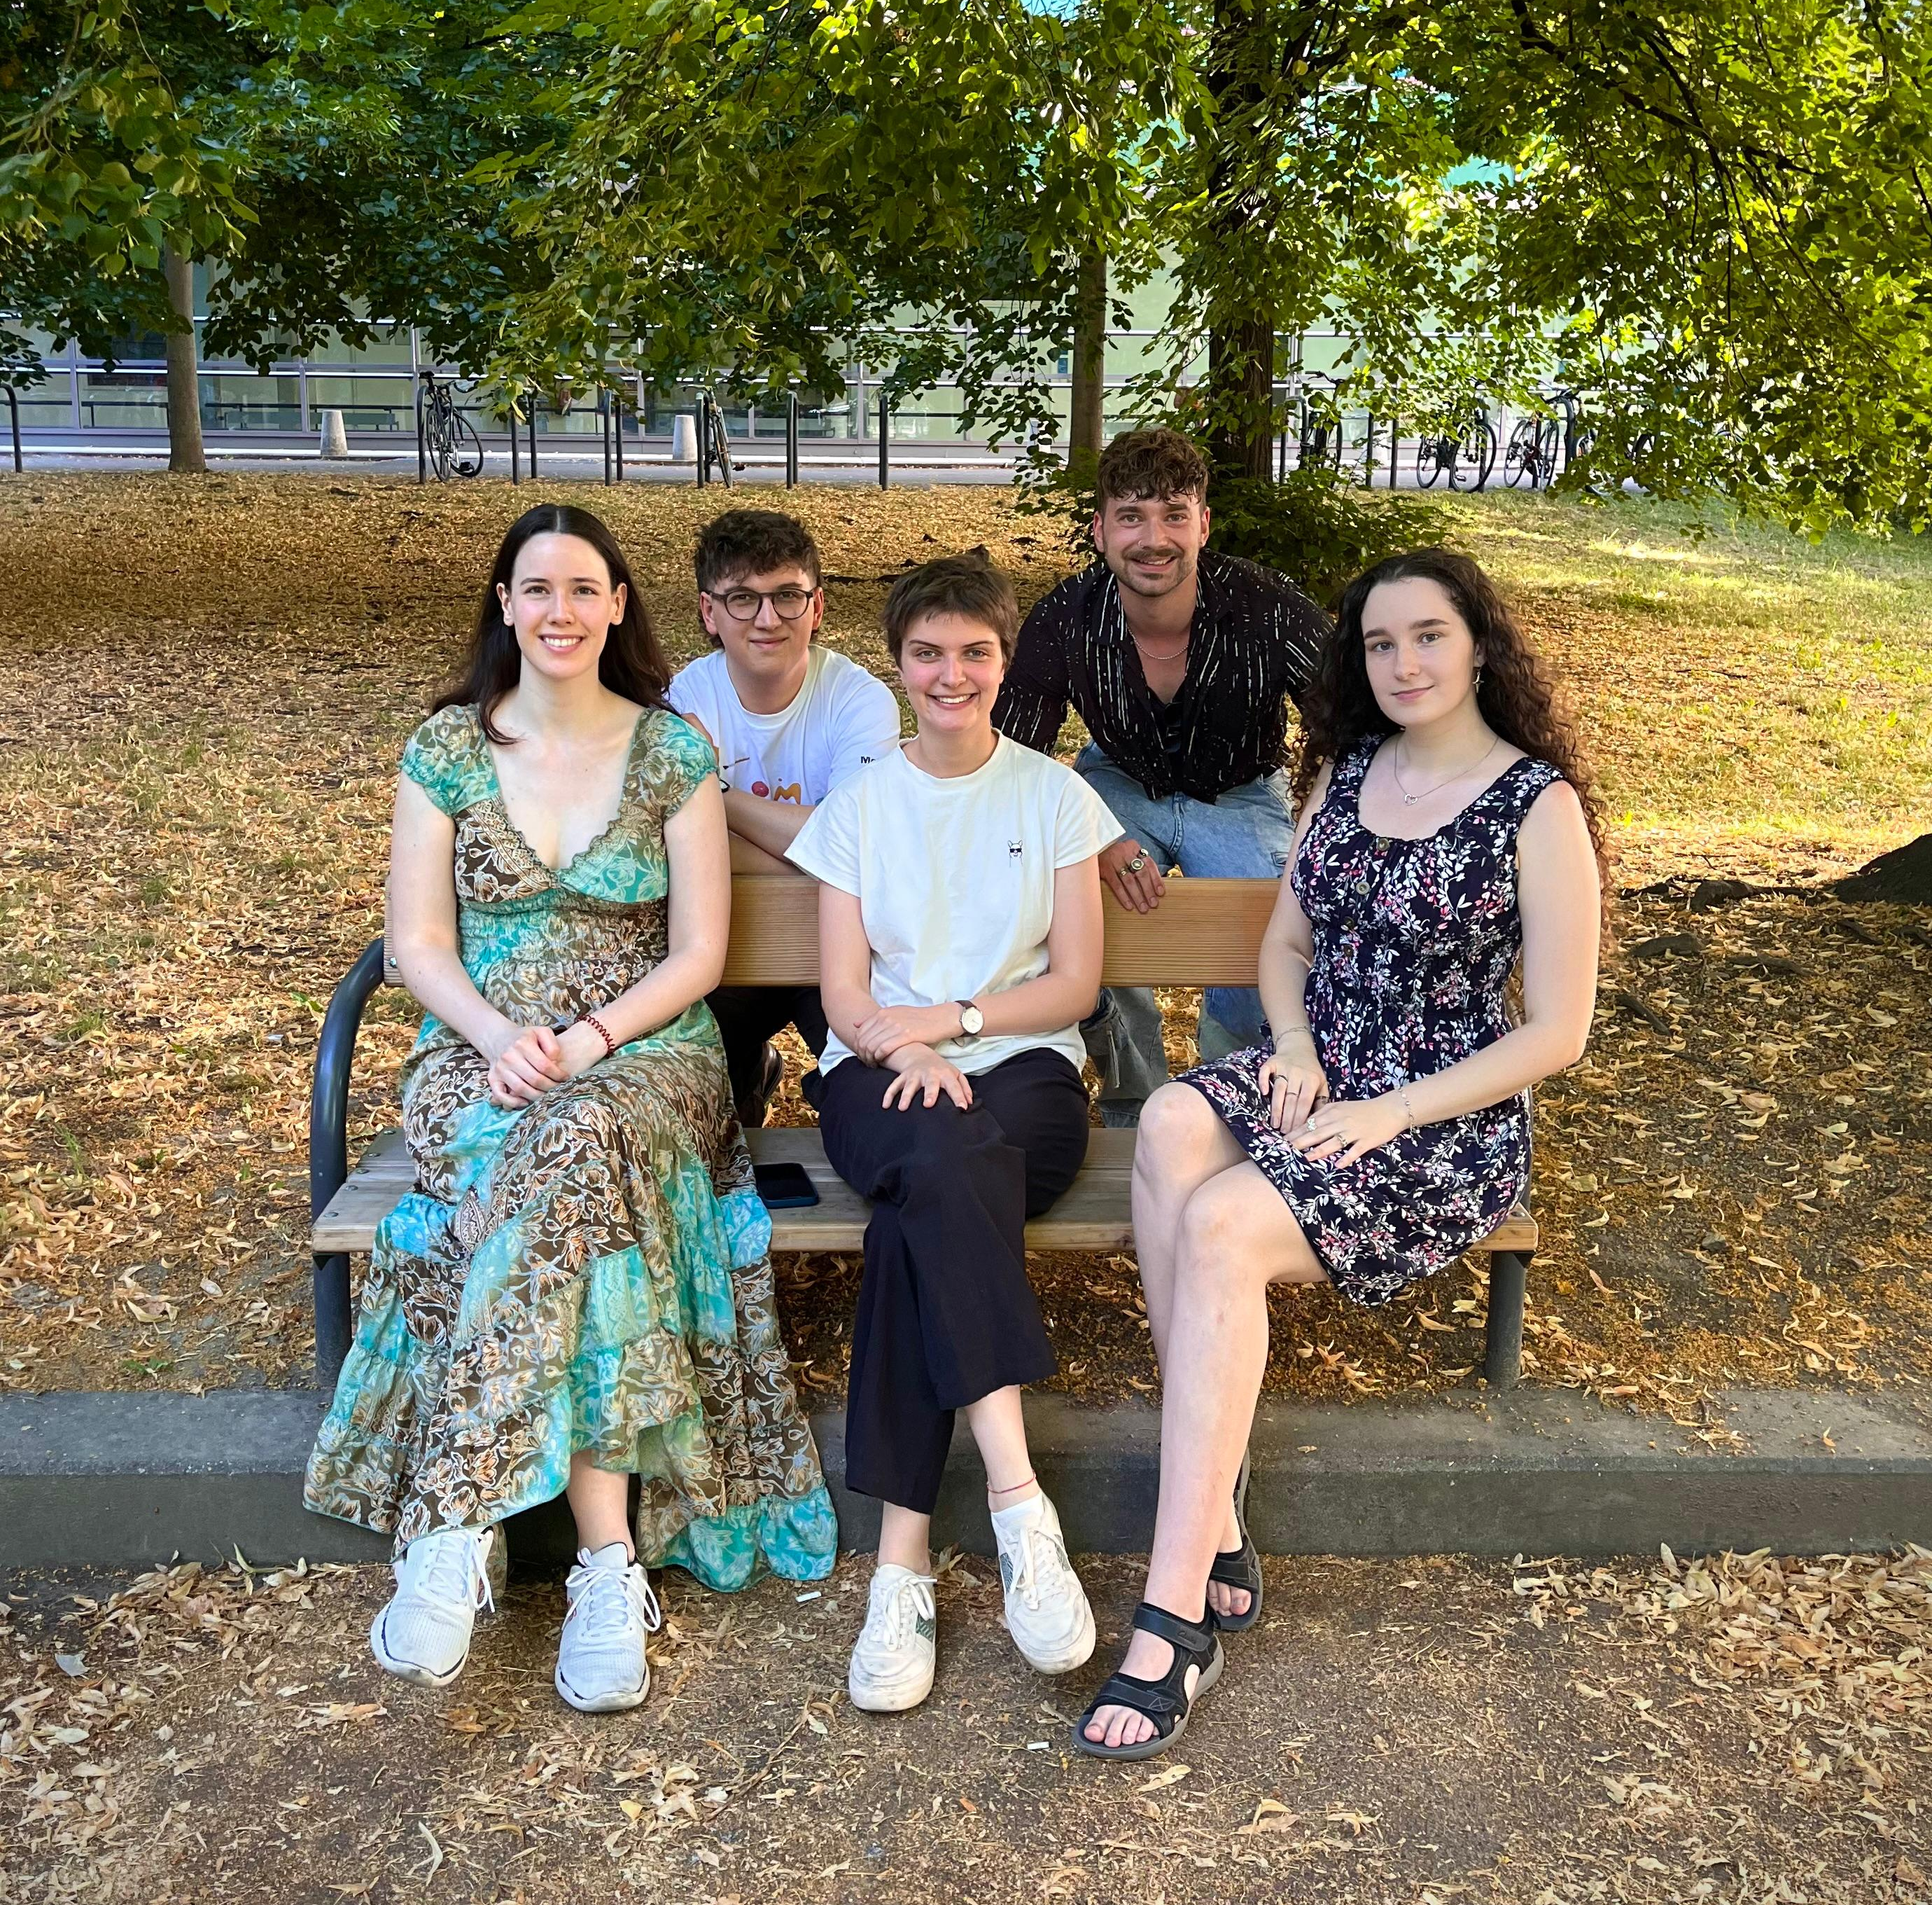
Eure Studienvertretung
Wer oder was ist die StV?
Unterorganisation der Österreichischen Hochschüler:innenschaft (ÖH)
Aktuelle Mandatar*innen bis 30.06.27:
Sharon
Lenny
Alexandra
Lisi
Arina
Sharon
Lenny
Alexandra
Lisi
Arina
StV Musikwissenschaft - Orientierungsveranstaltung – 1. Oktober 2025

Slide 2
Erreichbar unter:
Email: stv.musikwissenschaft@oeh.univie.ac.at
Instagram: stv_muwi_wien
Sprechstunde / Journaldienst / “Open Kammerl”: tba
Die StV auf Moodle: https://moodle.univie.ac.at/course/view.php?id=197077
Website: https://musikwissenschaft.univie.ac.at/studium/studienvertretung-stv/
Facebook (kaum mehr in Nutzung):
Musikwissenschaftsgruppe (private Gruppe) → Alte Skripte und Zusammenfassungen, studiumsintern
Schwarzes-Brett Musikwissenschaft Wien (öffentliche Gruppe)
StV Musikwissenschaft - Orientierungsveranstaltung – 1. Oktober 2025

Slide 3
Veranstaltungen:
Erste Termine
Weitere Veranstaltungen
02.10. Spieleabend, 20:00 Uhr
Am Institut, HS 1
07.10. Stammtisch, 20:00 Uhr
USW-Beisl, Laudongasse 10, 1080
1x pro Monat
Stammtisch - U.S.W.-Beisl
unregelmäßig
Jam-Session
Spritzer-Stand
Muwi-Party
StV Musikwissenschaft - Stand: Mar 2025

Slide 4
